Slide 1
ŠTEVILA DO 1000 SEŠTEVAM STOTICE
MATEMATIKA
3. RAZRED
Ponedeljek, 4. 5. 2020

Slide 2
PONOVIMO
V zvezek za matematiko napiši datum in naslov Vaja.
Najprej ponovimo poštevanko, nato še števila do 1000. Računov poštevanke ne zapisuj v zvezek, zapiši le rešitve.
3* 7= 32:8= 25:5=
9 *5= 81:9= 8*8=
6 *8= 24:4= 42:7=
10 *0= 72:9= 100:0=

Slide 3
PONOVIMO
Z besedo napiši naslednja števila, pazi na pravilen zapis:
719 – sedemsto devetnajst
435, 807, 477, 527, 1000, 388, 606, 660.
Ustno štej od 489 do 512 (ne zapisuj v zvezek).
Ustno štej nazaj od 705 do 691.

Slide 4
SEŠTEVAMO STOTICE
Spoznali smo števila do 1000, sedaj pa se bomo naučili števila do 1000 še seštevati in odštevati. Začeli bomo s preprostim seštevanjem stotic. Za razumevanje si oglej spodnjo razlago.
https://www.youtube.com/watch?v=Ha_vkrz9UI0

Slide 5
5 + 3 = 8
5S + 3S = 8S
500 + 300 = 800
1 + 6 = 7
1S + 6S = 7S
100 + 600 = 700

Slide 6
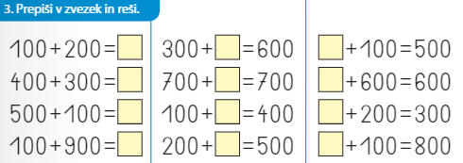
ZAPIS V ZVEZEK

Slide 7
DELO V DELOVNEM ZVEZKU
Reši naloge v DZ3/27.
DODATNA NALOGA – PO ŽELJI
RJI2/36

